Slide 1

Bài tập lớn môn lập trình trực quan
Tên đề tài: Phần mềm quản lý cửa hàng vật liệu xây dựng
GVBM: Ms. Cao Thị Luyên
THÀNH VIÊN CỦA NHÓM:
Phạm Minh Hiếu-211202701-Trưởng nhóm
Hoàng Văn Đức-211202383
Bùi Văn Mạnh-211213439
Nguyễn Minh Quân-211200809
Nguyễn Văn Thích-211202746
Notes:
© Copyright Showeet.com

Slide 2
1
Đăng ký/Đăng nhập
2
Quản lý nhân viên
3
Quản lý khách hàng
Chức năng chính
4
Quản lý sản phẩm
5
Quản lí kho
6
Báo cáo, thống kê doanh thu

Slide 3
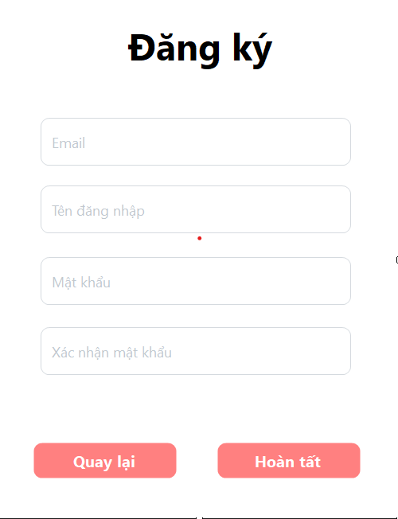
Giao diện form đăng ký
Notes:
© Copyright Showeet.com

Slide 4
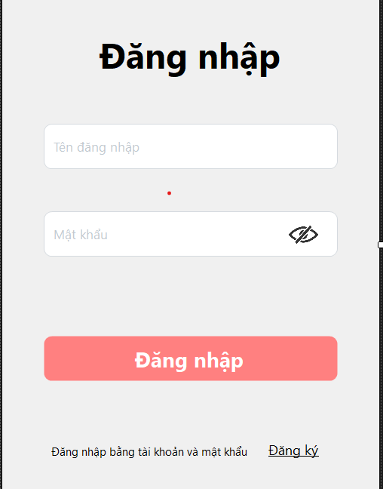
Form Đăng Nhập
Notes:
© Copyright Showeet.com

Slide 5
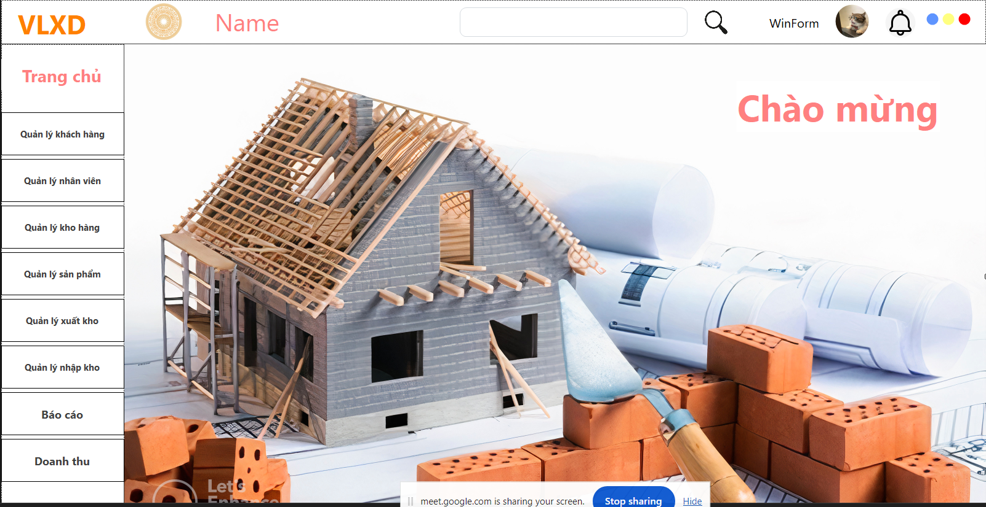
Giao diện form main
Notes:
© Copyright Showeet.com

Slide 6
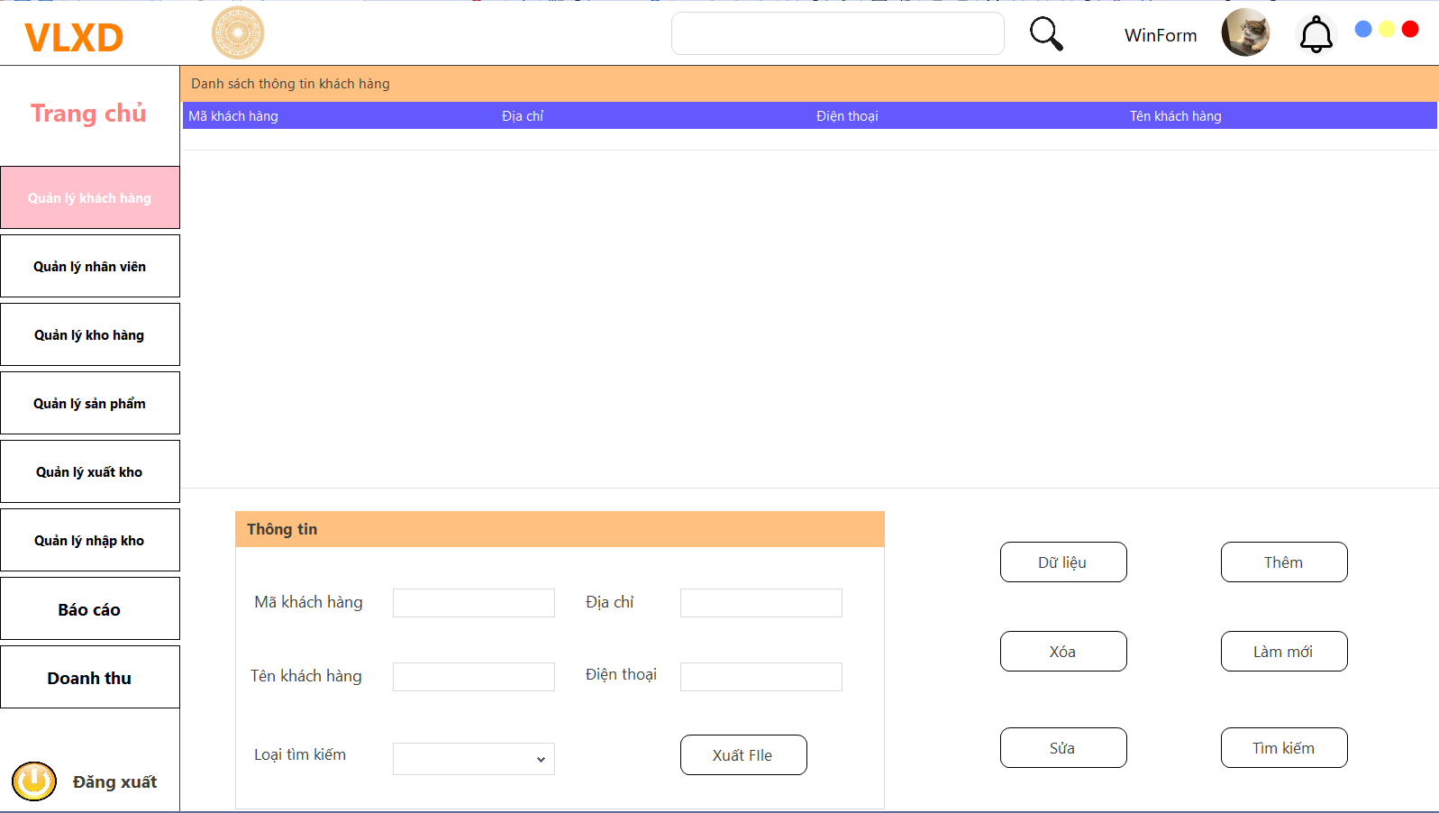
Quản lí Khách Hàng
Notes:
© Copyright Showeet.com

Slide 7
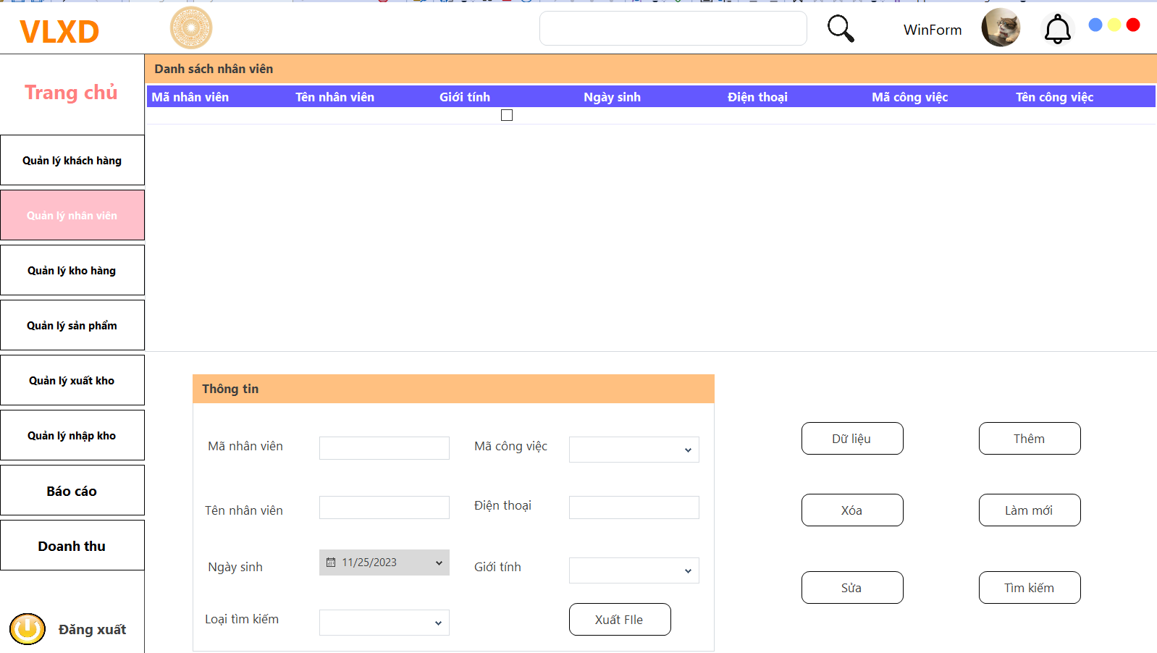
Quản Lý Nhân Viên
Notes:
© Copyright Showeet.com

Slide 8
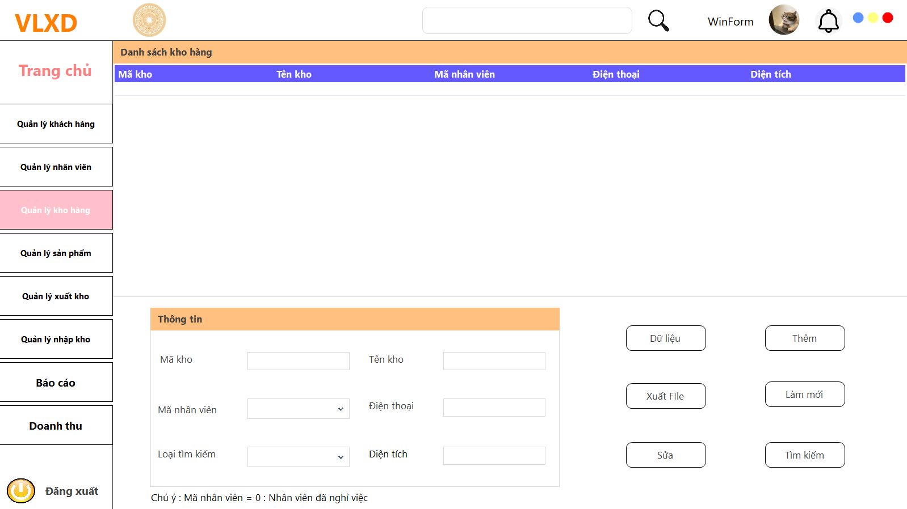
Quản lí Kho
Notes:
© Copyright Showeet.com

Slide 9
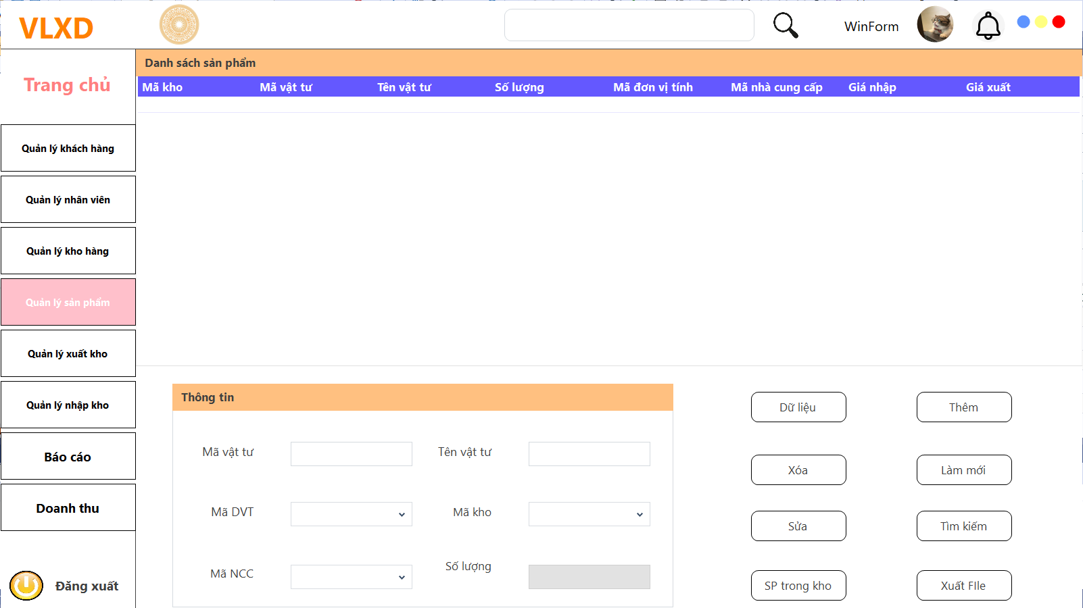
Quản Lý Sản Phẩm
Notes:
© Copyright Showeet.com

Slide 10
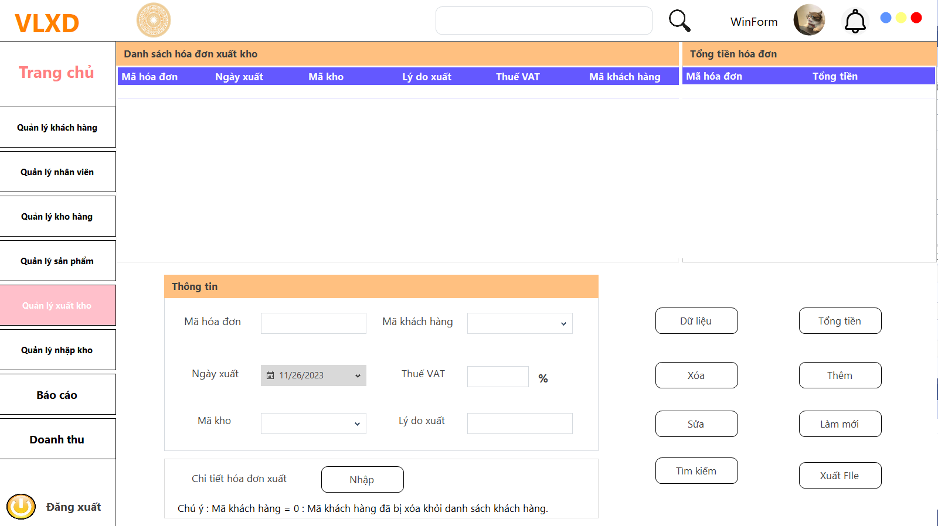
Quản lí xuất kho
C:\Users\NEIL\Documents\Apowersoft\Apowersoft Online Screen Recorder
C:\Users\NEIL\Documents\Apowersoft\Apowersoft Online Screen Recorder
Notes:
© Copyright Showeet.com

Slide 11
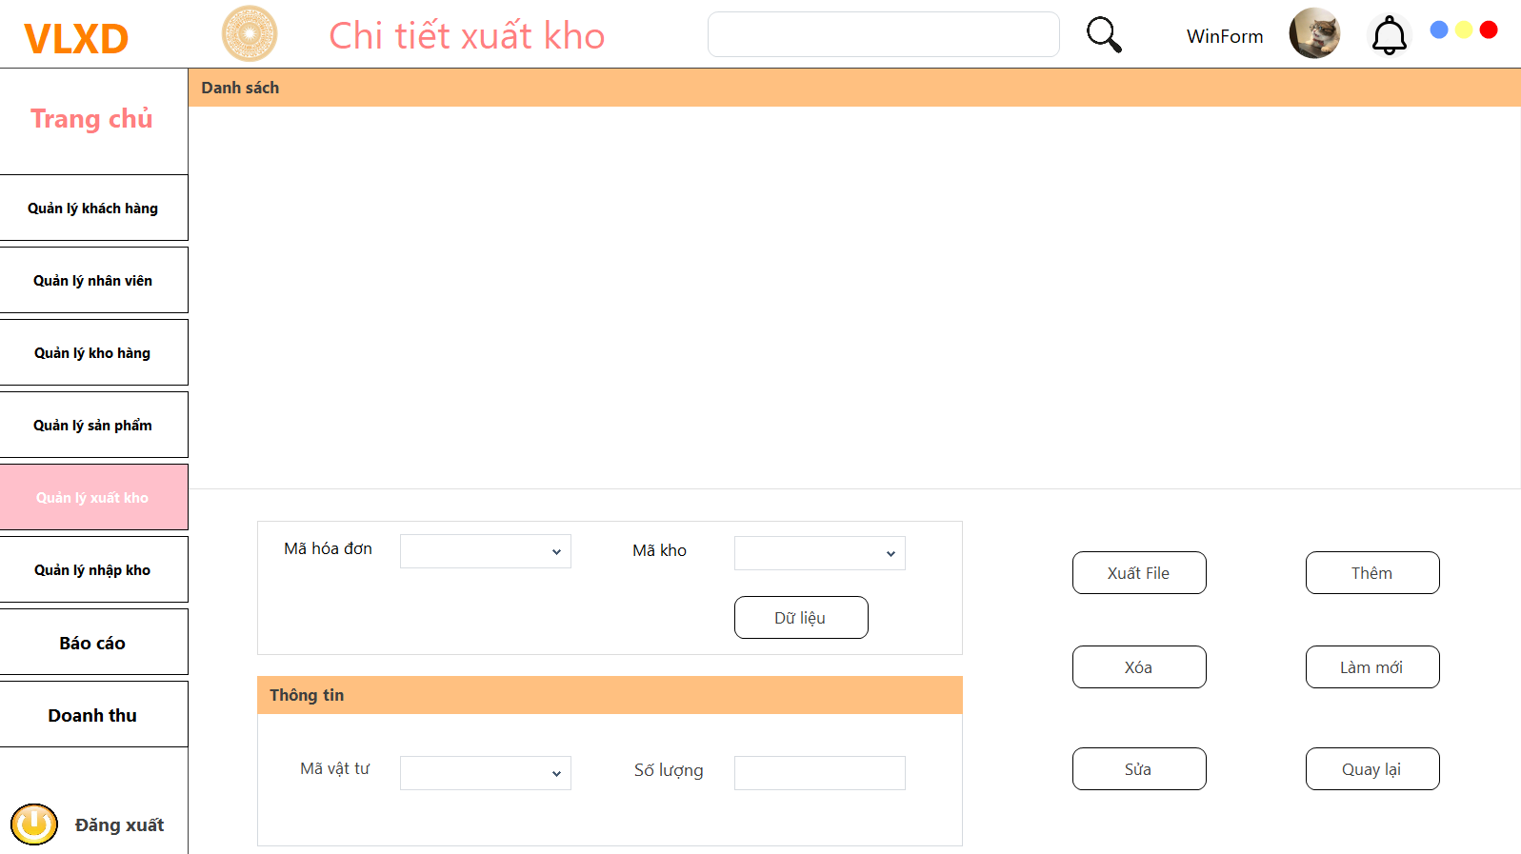
Chi tiết xuất kho
C:\Users\NEIL\Documents\Apowersoft\Apowersoft Online Screen Recorder
C:\Users\NEIL\Documents\Apowersoft\Apowersoft Online Screen Recorder
Notes:
© Copyright Showeet.com

Slide 12
Danh sách hóa đơn xuất kho
Notes:
© Copyright Showeet.com

Slide 13
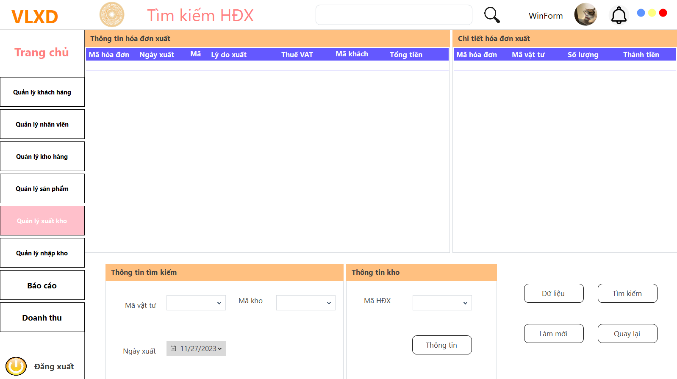
Tìm kiếm hóa đơn xuất
Notes:
© Copyright Showeet.com

Slide 14
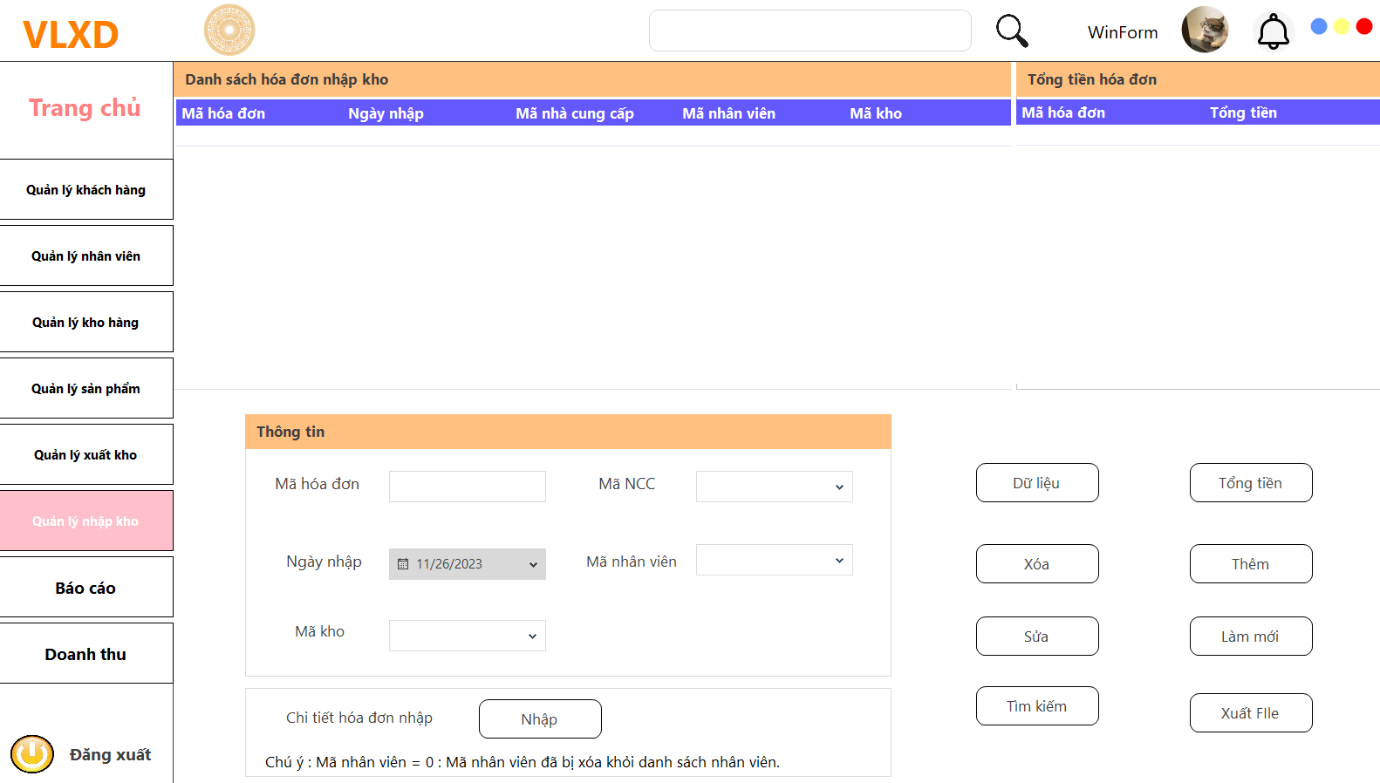
Quản lí nhập kho
Notes:
© Copyright Showeet.com

Slide 15
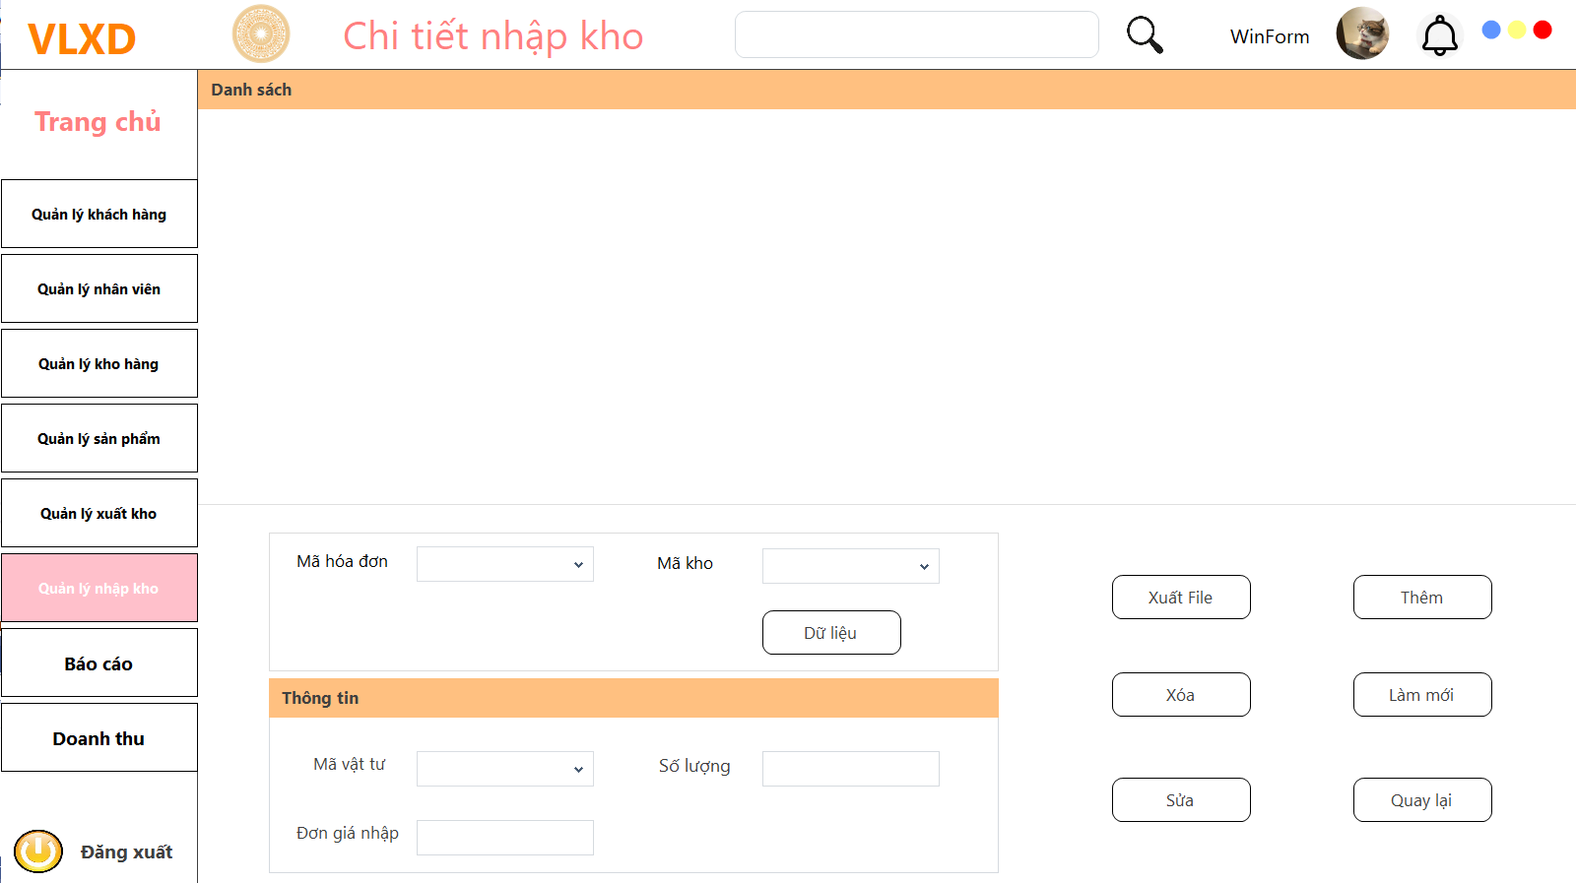
Chi tiết nhập kho

Slide 16
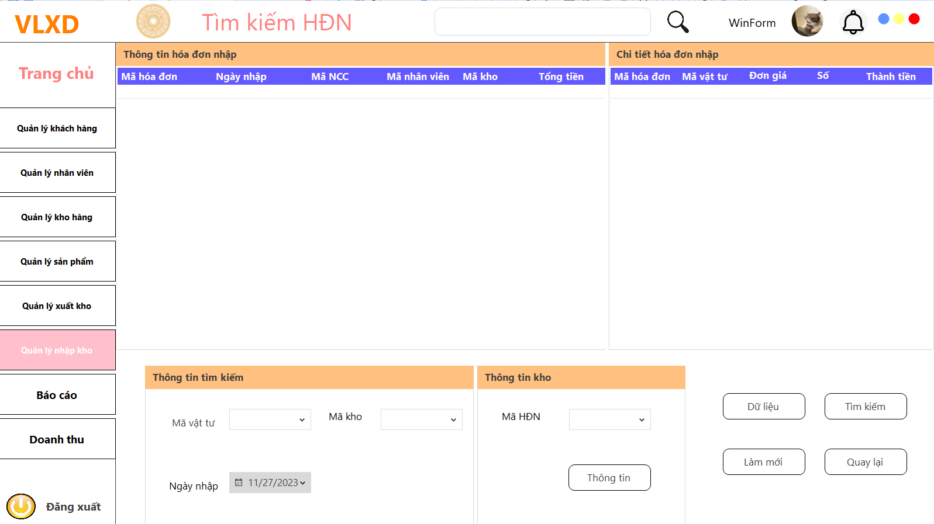
Chi tiết nhập kho

Slide 17
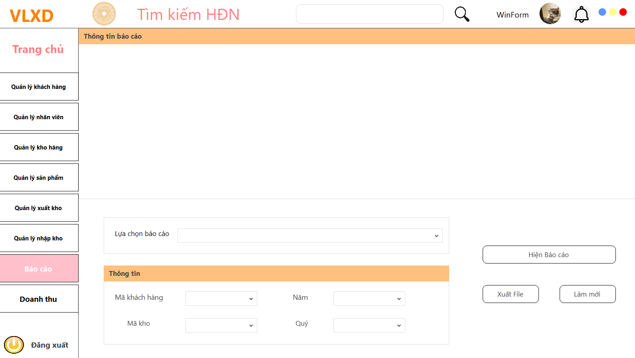
Báo cáo

Slide 18
Thank ou!
for your listening:)
Notes:
© Copyright Showeet.com

